Slide 1
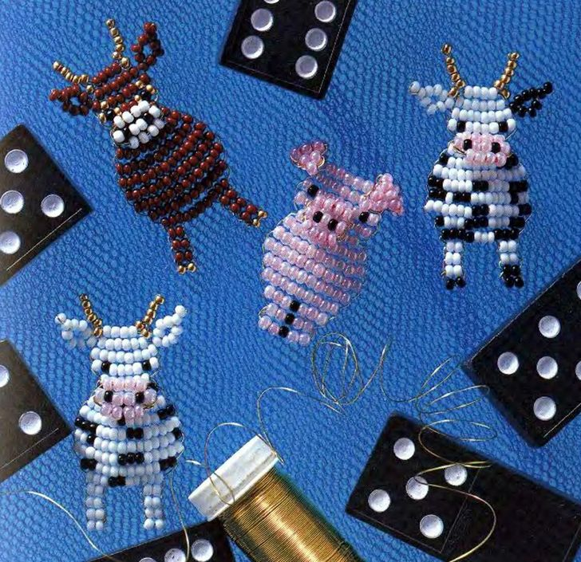
Схемы животных.
Плоские и объёмные.

Slide 2
Плоские поделки.
Техника параллельного плетения бисером на проволоке
Выполняет двумя концами проволоки навстречу друг другу. Для начала работы на проволоку набирают бисерины 1-го и 2-го ряда одновременно (рис. 1). Затем пропускают второй конец проволоки через бисерины второго ряда навстречу первому концу (рис. 2). После проплетения 2-го ряда берут в руку оба конца проволоки и подтягивают все бисерины до упора - на середину проволоки. Продолжают низание по схеме, набирая на один конец проволоки все бисерины ряда и проходя вторым концом проволоки навстречу первому концу (рис. 3). При параллельном низании изделие может быть плоским и объёмным, т.е. при подтягивании проволоки чётные и нечётные ряды можно уложить параллельно друг другу в одной плоскости (тогда передняя сторона изделия = задней стороне) (рис. 4); можно уложить параллельно друг другу в пространстве (тогда изделие будет иметь переднюю и заднюю сторону) (рис.5).

Slide 3
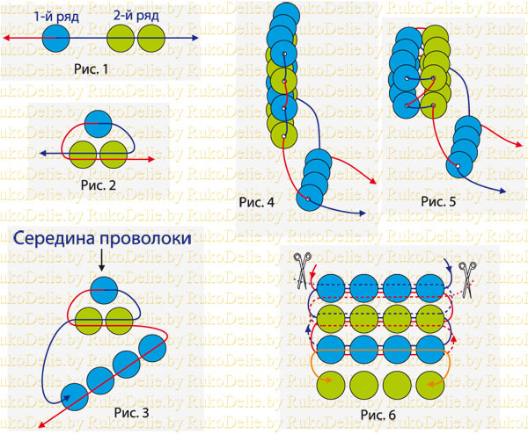
Если в процессе плетения возникла необходимость удлинить проволоку, концы закончившейся проволоки закрепляют за предыдущие ряды, пройдя 3-4 ряда назад по плетению. В нужном месте подставляют новый кусок проволоки (рис. 6).
После завершения плетения скручивают концы проволоки под бисером или проходят каждым из оставленных концов проволоки назад по плетению через 3-4 ряда, затем обрезают кончики.

Slide 4
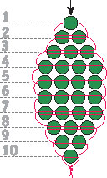
При параллельном низании плоских элементов из бисера одного цвета (листики, лепестки цветов)
используют сокращенную запись схемы. Схему не рисуют а записывают цифрами, например: 1-2-3-4-4-4-4-3-2-1 или 1-2-3-4(4 раза)-3-2-1.
Это значит: набирают на середину проволоки 1 бисерину первого ряда, затем проходят двумя концами проволоки в разных направлениях через 2 бисерины второго ряда, затем – через 3 бисерины третьего ряда, затем – выполняют 4 ряда по 4 бисерины в каждом и т.д.

Slide 5
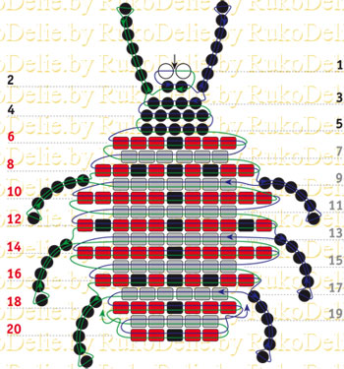

Slide 6
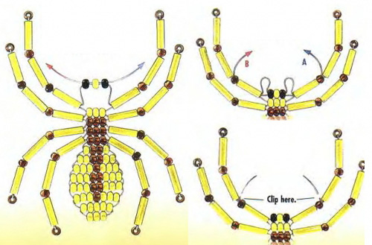

Slide 7
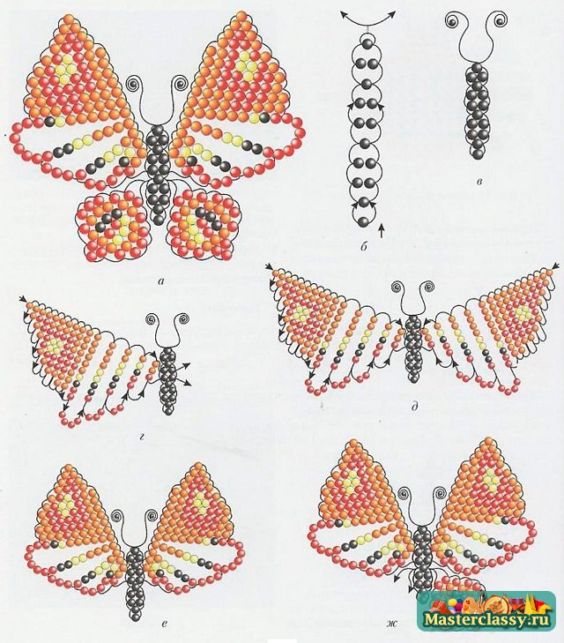

Slide 8
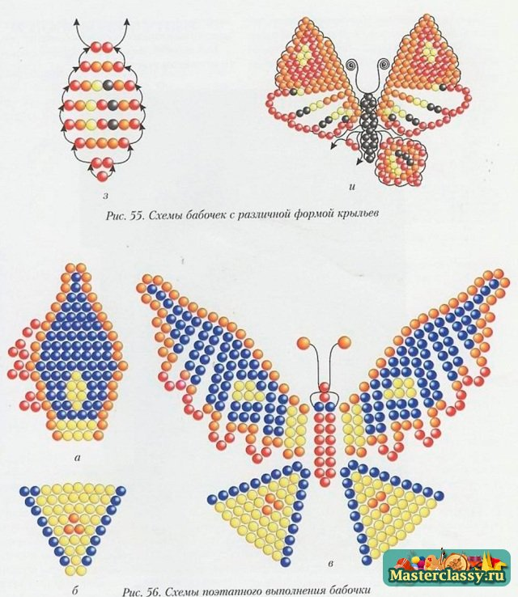

Slide 9
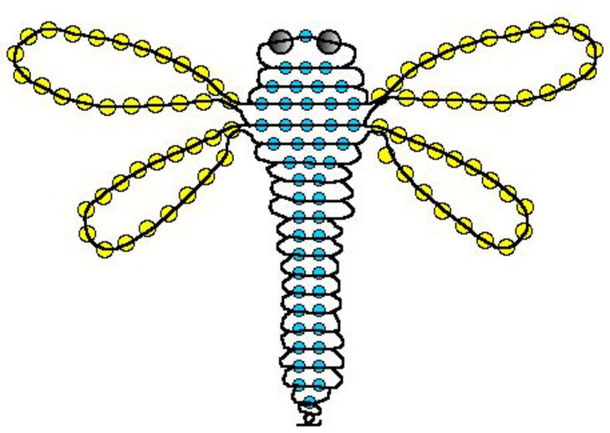
21
17

Slide 10
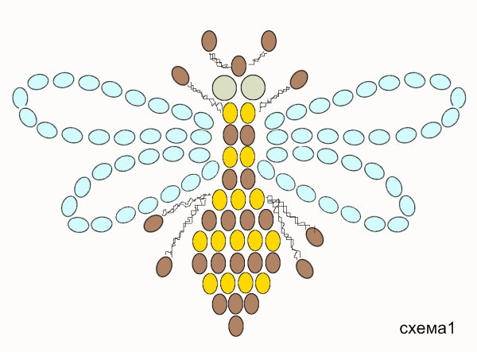
17
14

Slide 11
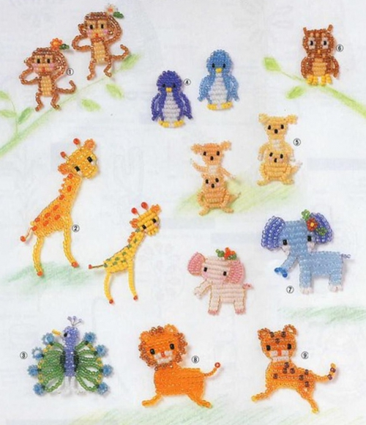

Slide 12
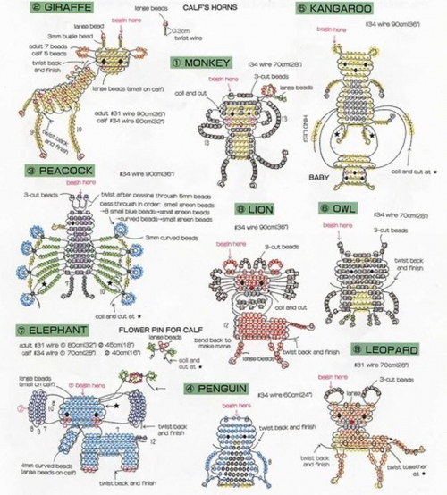

Slide 13
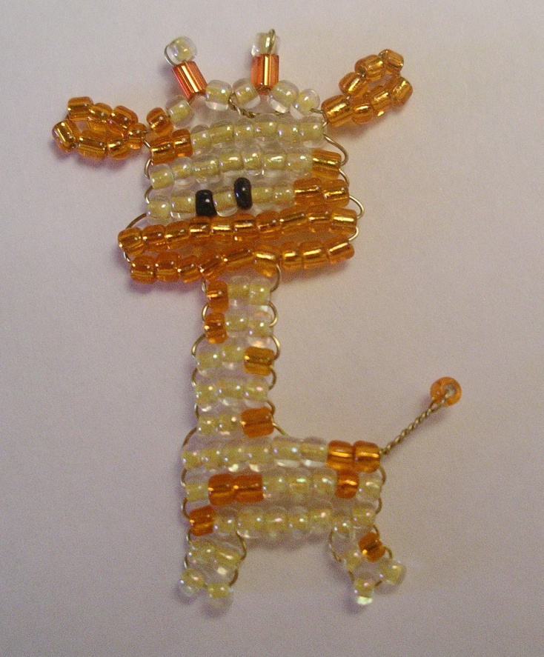
Начинать плести с головы.

Slide 14
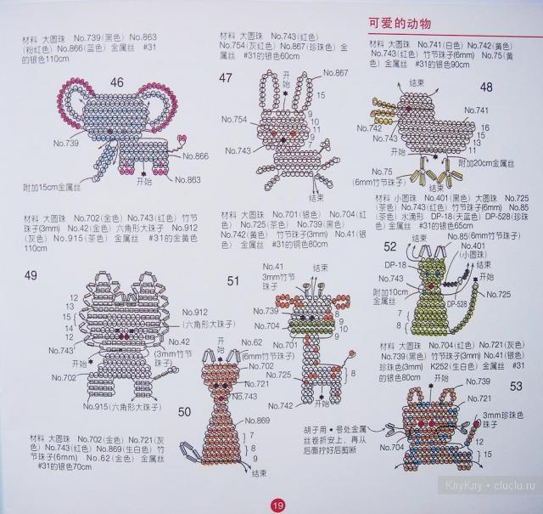

Slide 15
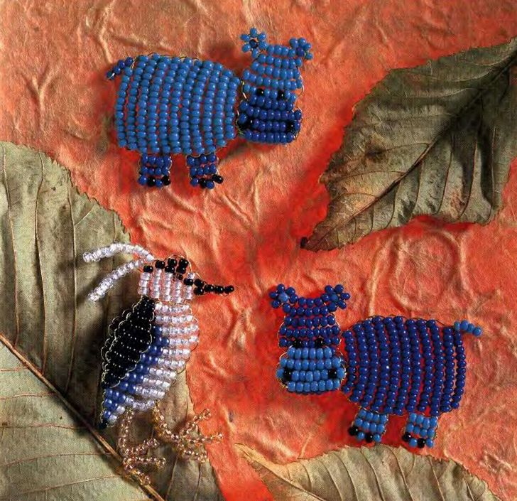

Slide 16
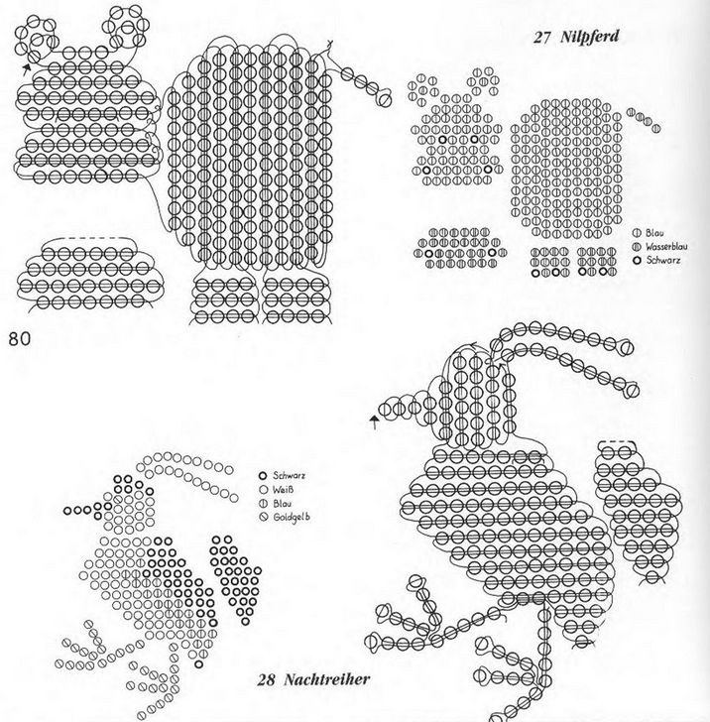

Slide 17
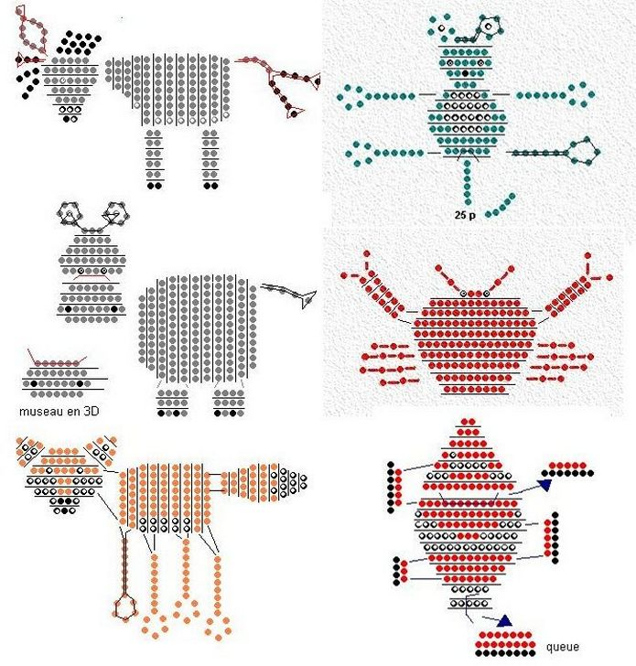

Slide 18
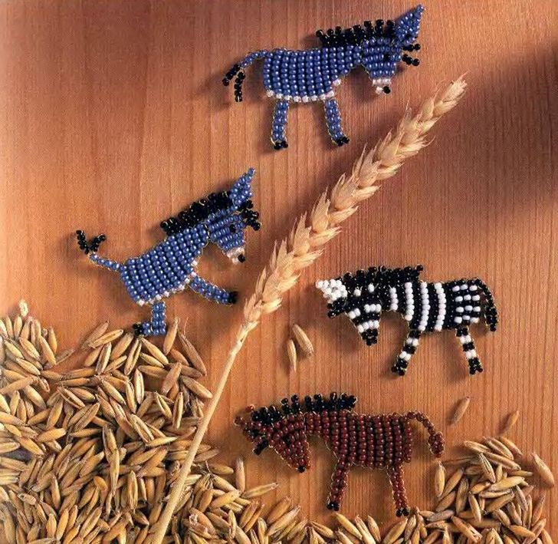

Slide 19
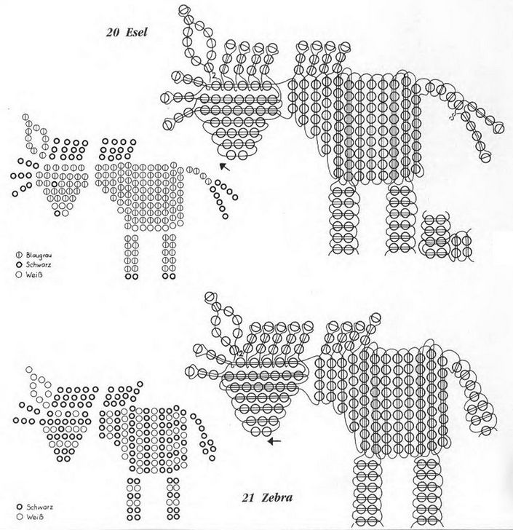

Slide 20
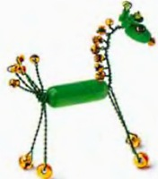
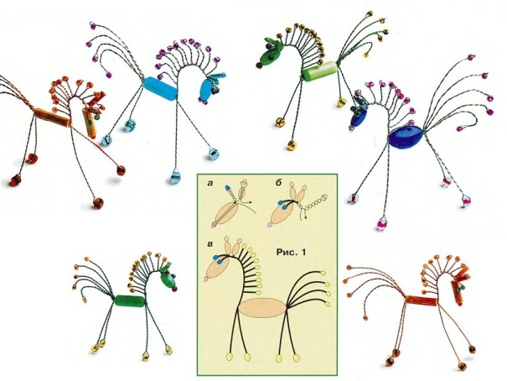

Slide 21
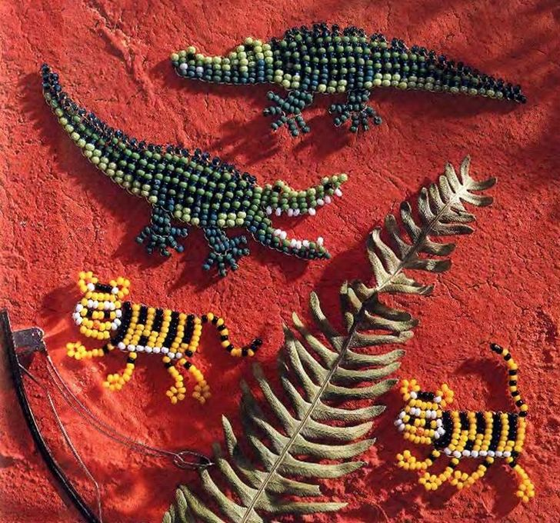

Slide 22
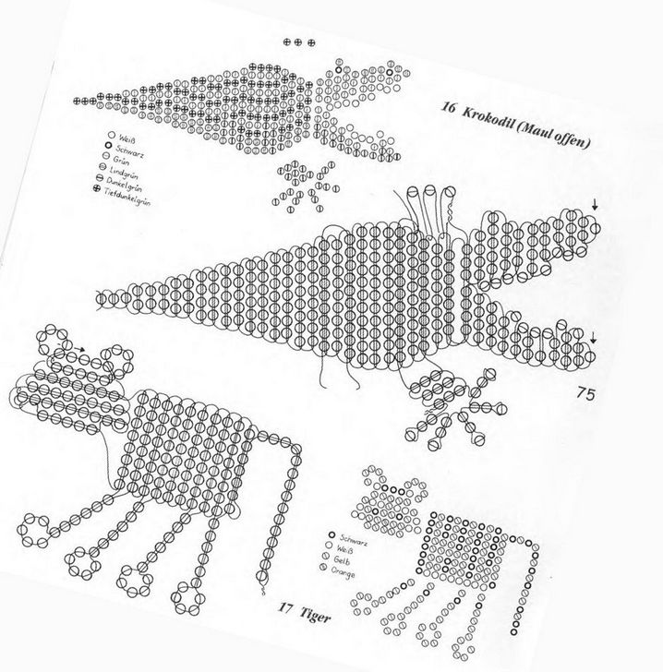

Slide 23
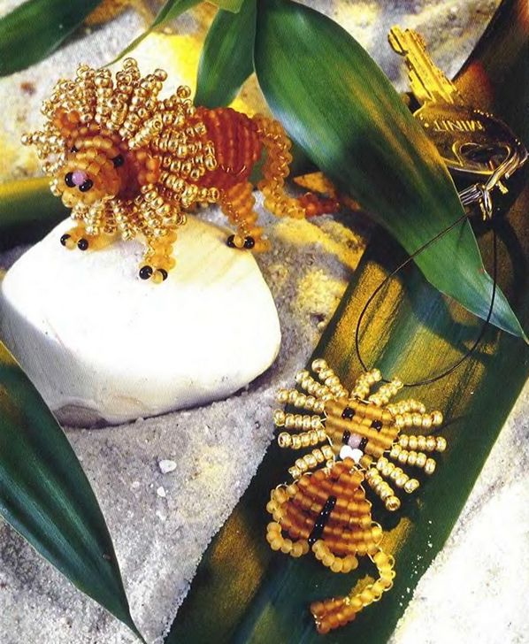

Slide 24
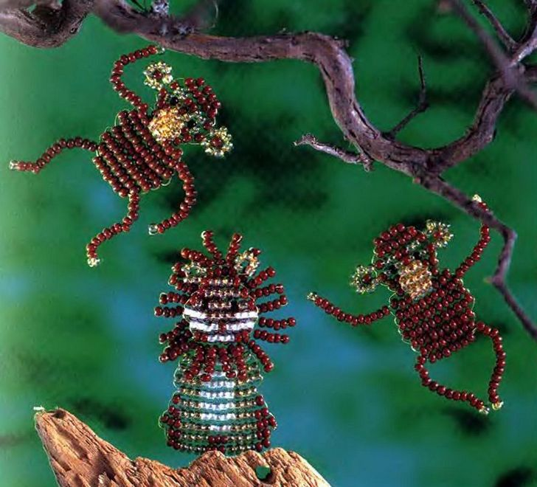

Slide 25
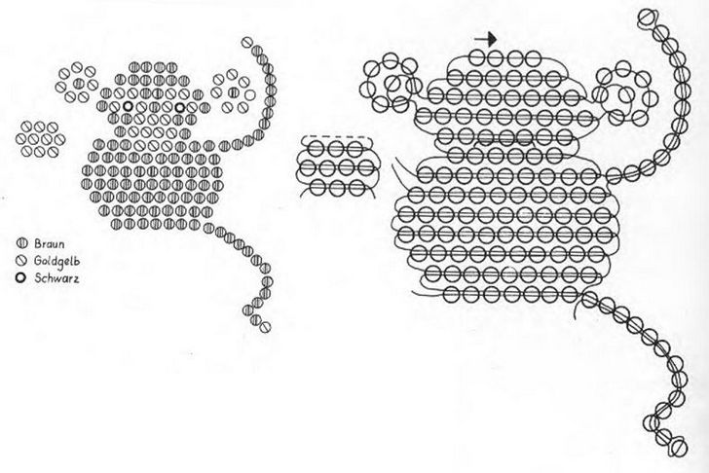

Slide 26
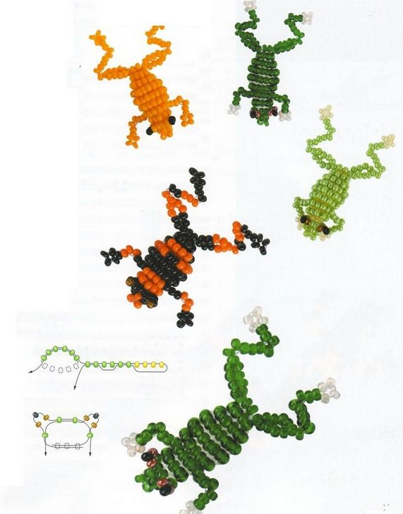

Slide 27
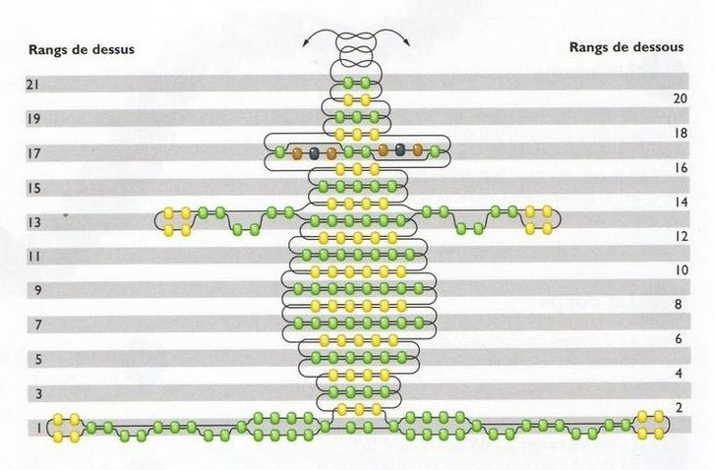

Slide 28
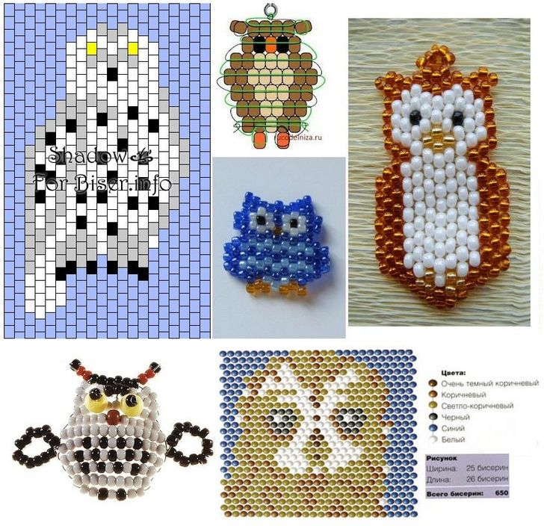

Slide 29
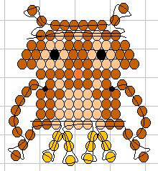

Slide 30
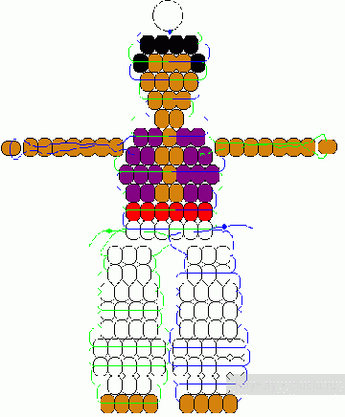

Slide 31
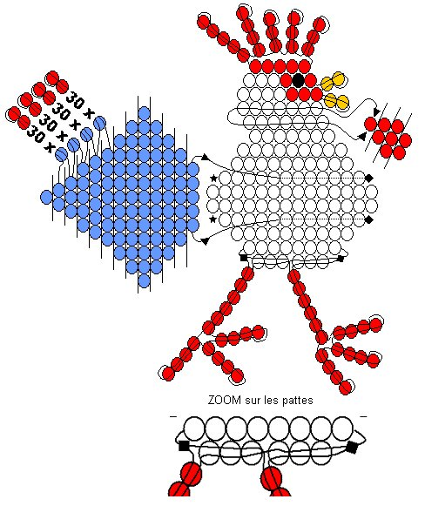

Slide 32
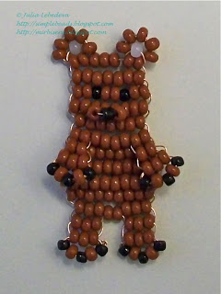

Slide 33
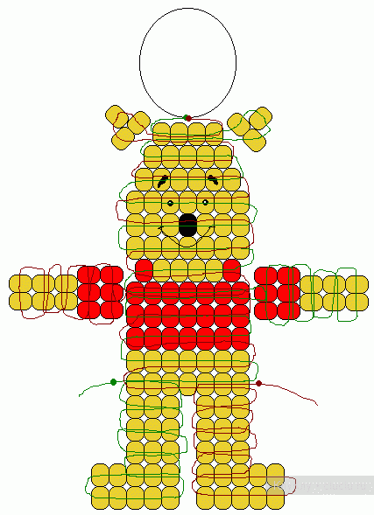

Slide 34
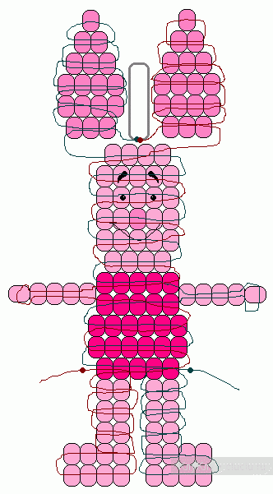

Slide 35
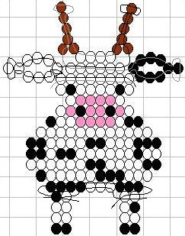

Slide 36
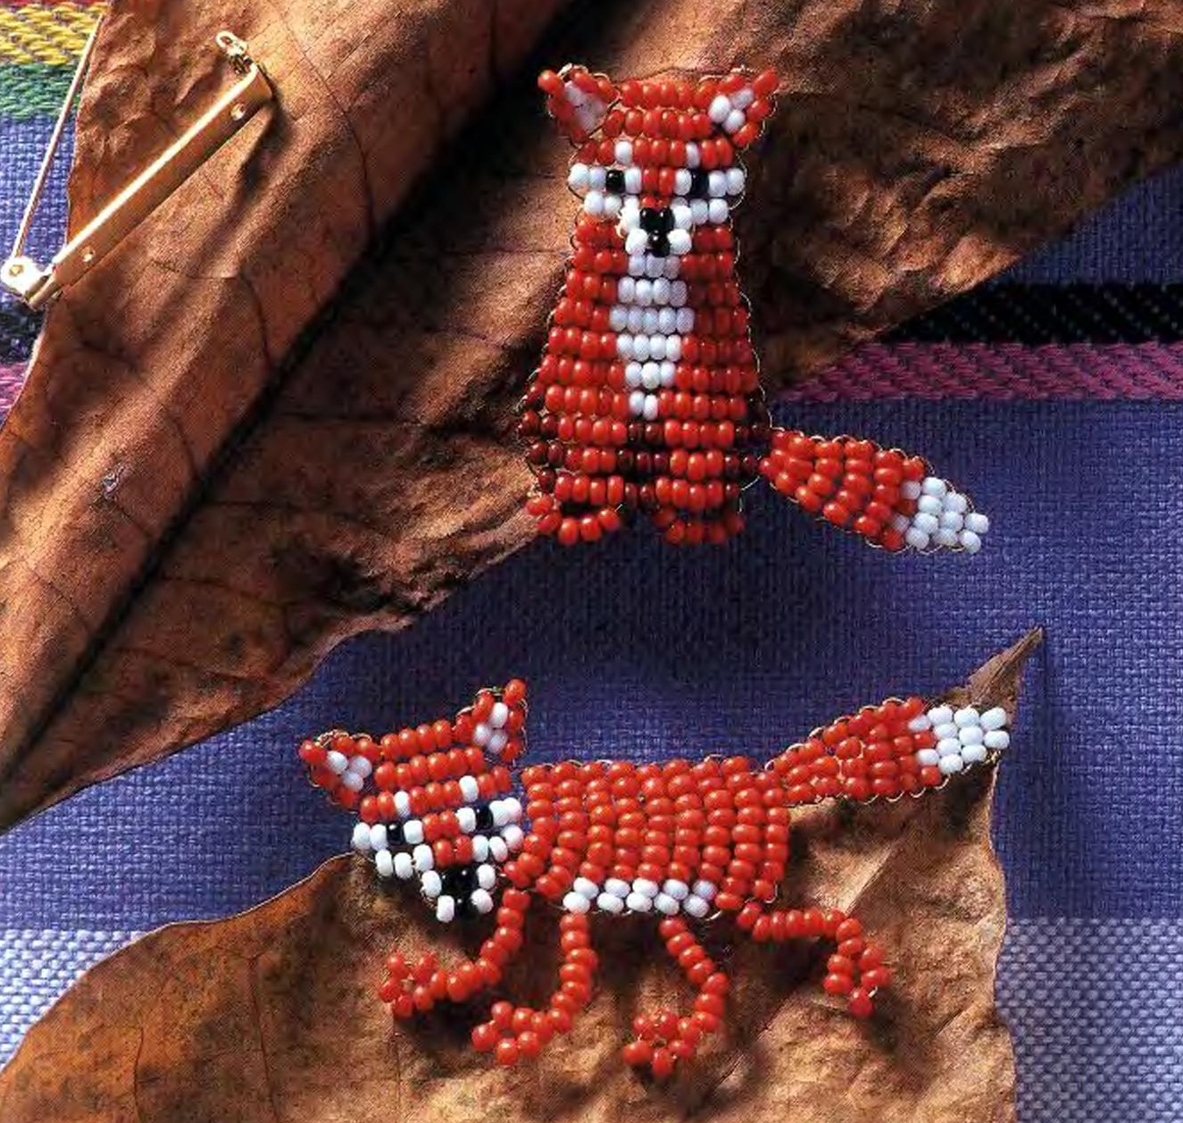

Slide 37
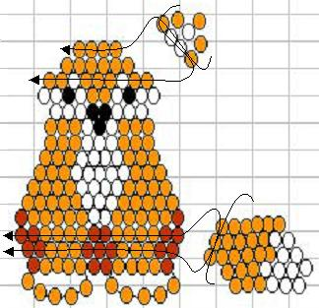

Slide 38
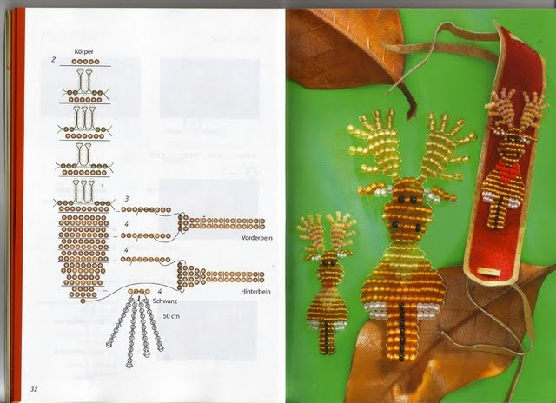

Slide 39
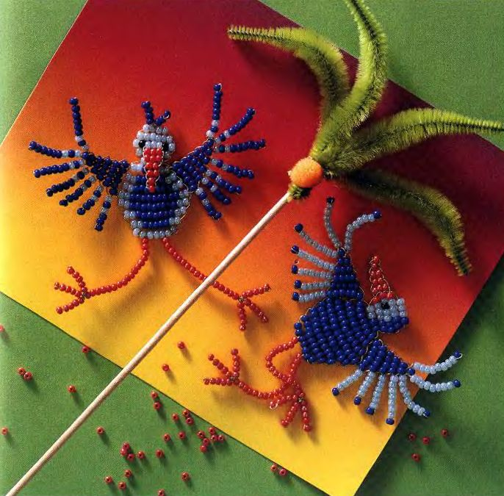

Slide 40
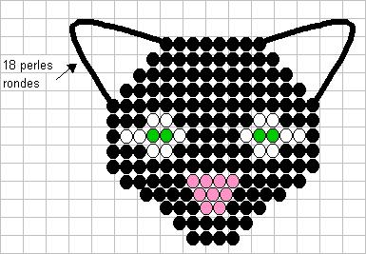

Slide 41
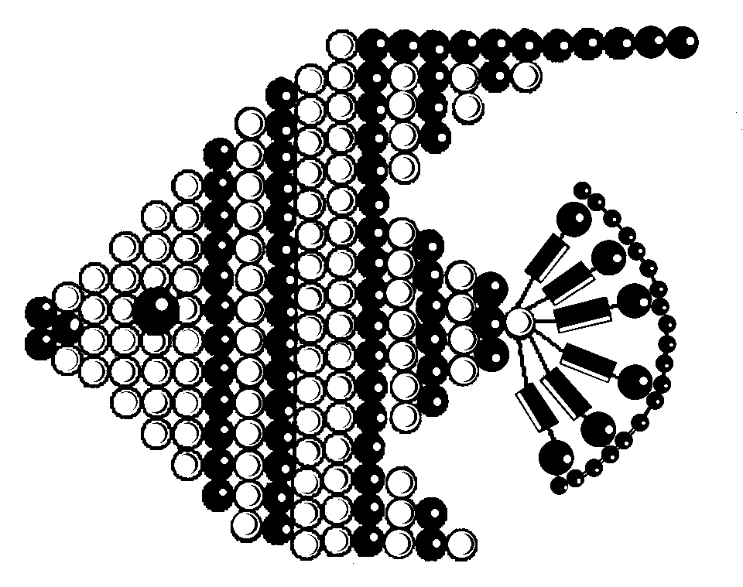

Slide 42
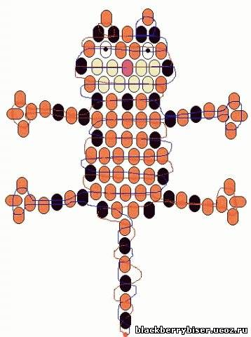

Slide 43
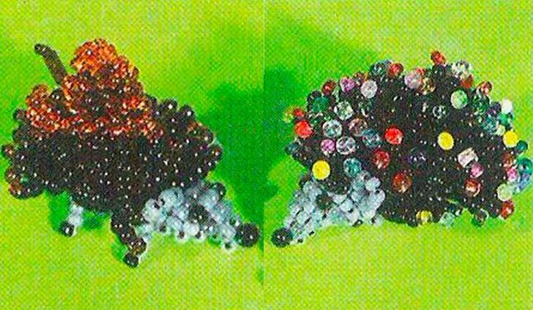
Объёмные поделки

Slide 44
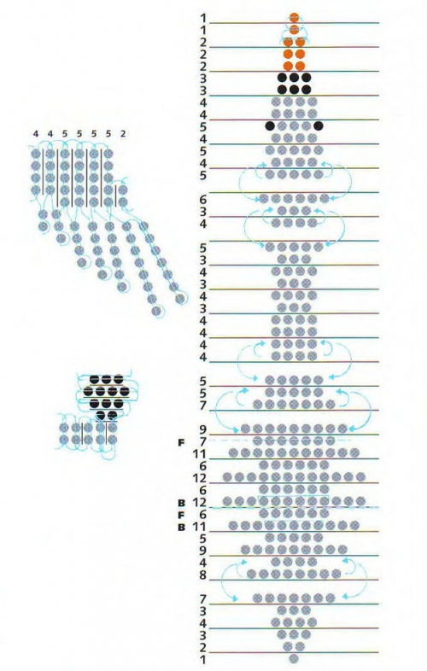

Slide 45
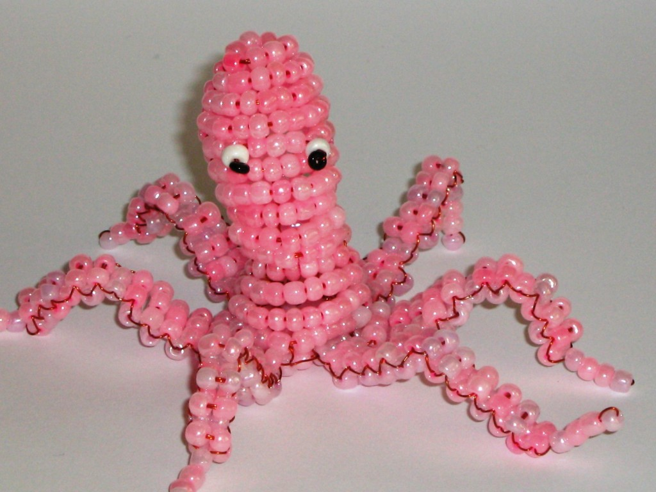

Slide 46
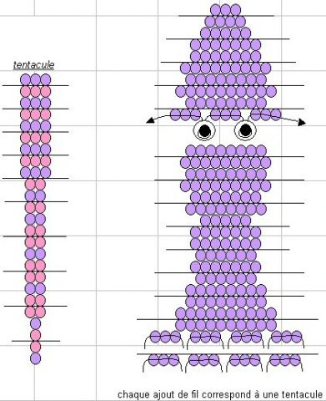

Slide 47
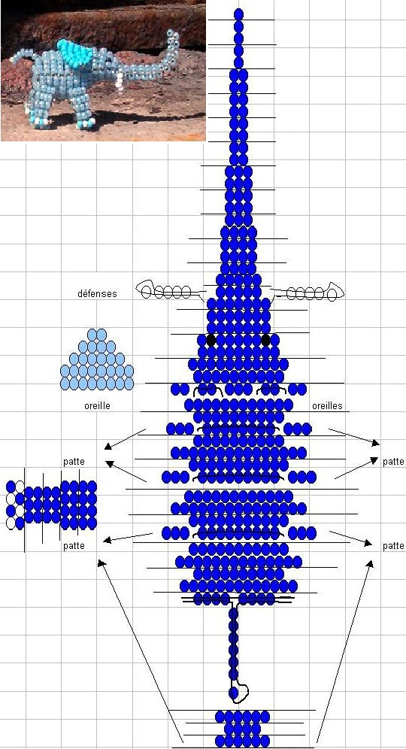

Slide 48
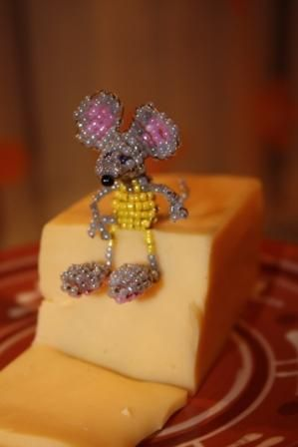

Slide 49
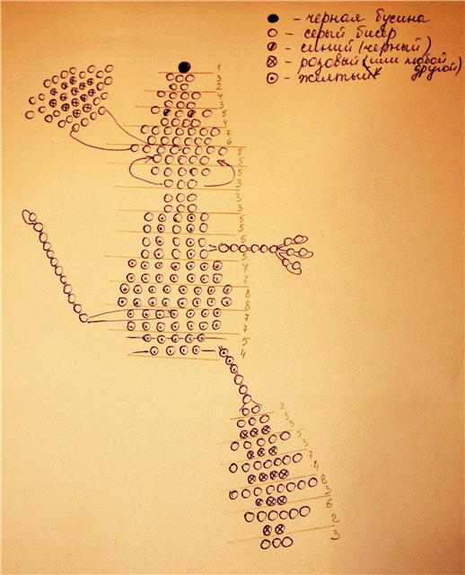

Slide 50
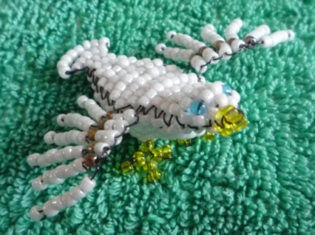

Slide 63
Ежики.
Понадобится бисер десятого номера серого и черного цветов; разноцветный бисер для кончиков игл и 1 черная бисерина восьмого номера для носика; леска длиной 80 см, леска и бисерная игла.
Для спины нужно брать черные бисерины с крупными дырочками.
Лапки. На левую леску набираем 7 серых бисерин, на правую — 1 серую; правую леску продеваем сквозь 6 бисерин на левой. На одну из лесок надеваем 2 серых и 1 черную бисерины, возвращаемся в обе серые бисерины и в одну, оставшуюся в ряду. То же сплетаем другой леской. Концы лески заправляем со стороны животика. Получился «лысый» ежик. Теперь оденем его в иголочки.

Slide 65
В иглу вдеваем леску, один конец закрепляем в туловище и выводим иглу в ряд 6 между ушками. На рис. 1 места иголок отмечены штрихом. Иголки делаем но рис. 3. Набираем 3 черных и 1 цветную бисерины, возвращаемся в черные и следующую по ряду черную бисерину спины. Окончив иголки одного ряда, переходим в следующий. В последнем, 13 ряду, делаем иголки, закрепляемся в боку, снова возвращаемся в 13-й ряд и делаем иголки еще раз. Осталось только закрепить леску — и ежик готов.
При желании ежик может быть с листиком на спине. В этом случае перед плетением иголок подготовим листочек по рис. 19 в разделе «Сердечки» и вплетем в процессе изготовления иголок вместо некоторых кончиков иголок. Да и сами кончики лучше сделать одноцветными. Если вдруг не будет достаточного количества бисера для иголок, 3 черные бисерины можно заменить 1 стеклярусиной.

Slide 68
Выполнение работы
Мышь выполняется параллельным способом (принцип параллельного плетения указан на схемах сбоку) по схеме на рис. 1. Фигурка получается объемной. Брюшко и ушки, выполнены другого цвета.
На схеме белые, более короткие ряды, образуют животик мышонка (нижнюю часть); серые, более длинные -спинку (верхнюю часть). При плетении верхнего двенадцатого ряда (ушек) обратите внимание на то, что через некоторые бисеринки проволока проходит трижды: выбирайте бусины с более крупными отверстиями.
1. Наберите на проволоку одну бисеринку и расположите её посередине. Сложите концы проволоки вместе и на оба конца наденьте 15 бисерин. Подтяните проволоку. Это хвостик мышонка. 2. На каждый из концов проволоки наберите по две бисеринки. Набранные четыре бисеринки образуют первый ряд животика. 3. На один из концов проволоки наберите 5 бисеринок и протяните через них другой конец проволоки во встречном направлении. 4. На один из концов проволоки наберите 5 бисеринок и протяните через них другой конец проволоки во встречном направлении. Подтягивая проволоку, уложите ряд таким образом, чтобы он оказался расположен под рядом спинки. 5. Сплетите второй ряд спинки, набрав на один из концов проволоки 7 бисеринок и продев через них другой конец проволоки в обратном направлении

Slide 70
6. Для третьего ряда животика наберите 6 бисеринок на .один конец проволоки и пропустите через них другой конец проволоки в обратном направлении. > 7. Продолжайте плести туловище мышонка указанным способом. Следите за тем, чтобы все ряды спинки «ложились» по одну сторону фигурки, а ряды животика -по другую. Короткие ряды животика образуют прямую поверхность. Более длинные ряды спинки выгибаются, создавая выпуклую поверхность. 8. В 12-м ряду спинки выплетаются ушки мышонка. На один из концов проволоки наберите 10 бисеринок. Этим же концом проволоки пройдите через первые две набранные бисеринки в том же направлении. Придерживайте эти две бисеринки пальцами у основания проволоки и осторожно затяните ее в кольцо. Одно ушко готово. Наберите 10 бисеринок на другой конец проволоки и пропустите его через первые набранные две бисеринки. Затяните проволоку в кольцо. Готово второе ушко. 9. На правый конец проволоки поместите две бисеринки, проденьте его через две бисеринки в основании левого ушка (проволоку пока не затягивайте). Другой конец проволоки проденьте через две набранные бисеринки и через две бисеринки в основании правого ушка. Осторожно подтяните оба конца проволоки. 10. Сплетите 13-й ряд животика, а затем приступайте к 13-му ряду спинки. Не забудьте выполнить глазки в этом ряду. 11. Для носика каждый из концов проволоки проденьте через розовую бусинку, оставив петельку. Слегка скрутите петельки с концами проволоки вблизи бусинки. 12.0брежьте концы проволоки. Закончен последний штрих - усы мышонка. Осталось их немного подправить, выпрямить ушки и изогнуть хвостик.

